Slide 1
ВНЗ УКООПСПІЛКИ
«ПОЛТАВСЬКИЙ УНІВЕРСИТЕТ ЕКОНОМІКИ І ТОРГІВЛІ»
Інститут економіки, управління та інформаційних технологій
Кафедра бухгалтерського обліку і аудиту
Доповідь
за результатами виробничого стажування на ПАТ «Полтавакондитер»
студентки 2 курсу групи ОА-21
напрям підготовки 6.030509 «Облік і аудит»
Супрун Аліни Олексіївни
Полтава - 2016

Slide 2
Сучасна історія ПАТ „Полтавакондитер” почалася в 2000 році, з прийняттям рішення про співробітництво з інвестиційним фондом „Sigma Blayzer”.

Slide 3
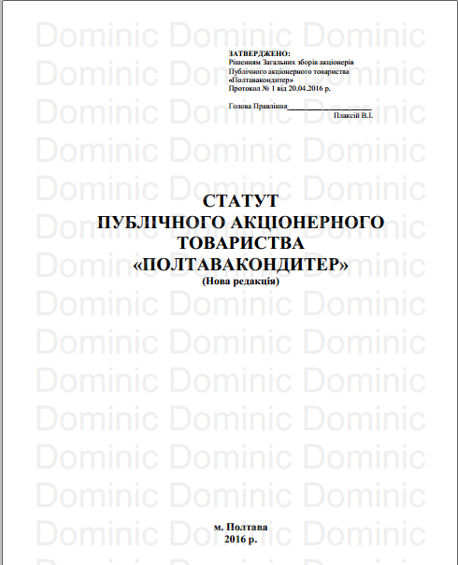
Визначає внутрішні положення щодо діяльності, організаційної структури, спеціальної дієздатності , як юридичної особи, та припинення діяльності Публічного акціонерного товариства «Полтавакондитер».

Slide 4
Організаційна структура
ПАТ «Полтавакондитер»
Генеральний директор
Директор з маркетингу
Комерційний директор
Виконавчий директор
Бухгалтерія
Група планування та маркетингу
Відділ приймання
Відділ кадрів
Головний бухгалтер
IT-служба
Відділ закупівель
Група логістики
Заступник головного бухгалтера
Контрольно-ревізійний відділ
Обліково-операційний відділ
Відділ маркетингу
Відділ сертифікації
Фін.
відділ
Статист.
відділ
Відділ
договорів
Матеріальний відділ
Відділ продажів
Плановий відділ
Звітовий
відділ
Відділ із
з\п
Обліковий відділ
Відділ розрахунків із дебіторами і кредиторами
Склад

Slide 5
Виробнича структура ПАТ «Полтавакондитер»
”
Виробнича територія №1
вул. Спаська, 10
Виробнича територія №2 вул. М Бірюзова
карамельний цех
шоколадний цех
цукерковий цех
цукерково-карамельний цех
борошняний цех
борошняний цех

Slide 6
Структура виробництва кондитерських виробів (за оцінкою НРА «Рюрік») в Україні

Slide 7
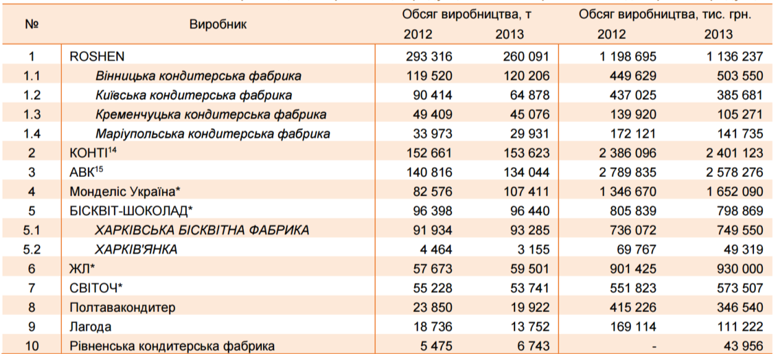
Обсяги виробництва та реалізації продукції ТОП-10 виробників кондитерської продукції в Україні

Slide 8
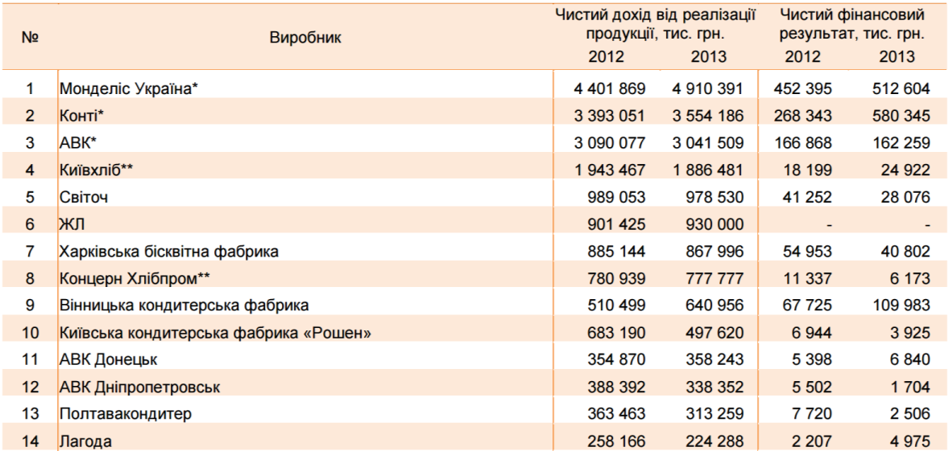
Фінансові показники виробників кондитерської продукції в Україні

Slide 9
Показники фінансового стану ПАТ «Полтавакондитер» станом на 31.12.2014р.
№ | Показники | Оптимальне | На початок періоду | На кінець періоду | Відхилення
1 | Коефіцієнт загальної ліквідності | 1,5-2,5 | 3,601 | 3,803 | +0,202
2 | Коефіцієнт швидкої ліквідності | 0,8-1 | 2,892 | 2,821 | -0,071
3 | Коефіцієнт абсолютної ліквідності | 0,2-0,35 | 0,083 | 0,360 | +0,277
4 | Коефіціє́нт фінансової незалежності | <0,5 | 0,830 | 0,827 | -0,003

Slide 10
З метою забезпечення здійснення розрахунків готівкою підприємство організовує касовий вузол і призначає відповідального за ведення розрахунків в готівковій формі – касира.

Slide 11
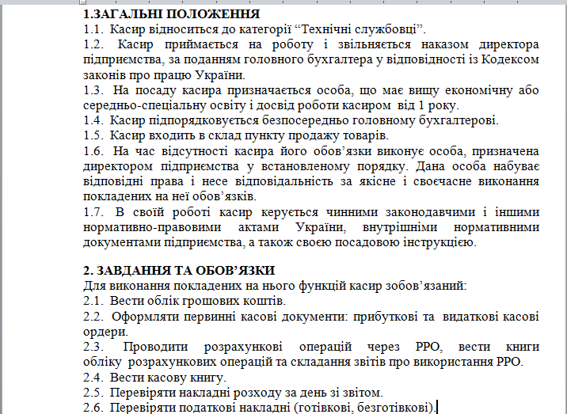
Посадова інструкція касира

Slide 12
Резюме
Супрун Аліна Олексіївна
Контактна інформація:
вул. Коваля, 3а
м.Полтава,
тел. +38 (097) 337-62-67
e-mail: alina_suprun.@mail.ru
Мета | Працевлаштування на посаду касира.
Професійні навички | Здійснення касових операцій; Прийом та видача грошових коштів; Перевірка грошових купюр; Робота з первинною бухгалтерією; Ведення авансових звітів.
Особисті дані | Д.н. 23 листопада 1997р. Не одружена
Досвід роботи | Досвіду роботи не маю.
Освіта | 2014-2016 Полтавський університет економіки та торгівлі
Додаткові відомості | Англійська мова – розмовний рівень. ПК – досвідчений користувач (повний пакет програм MS Office, навігація в Internet, довідково-інформаційні програми). Машинопис – 100 знаків на хвилину. Знання оргтехніки (міні-атс, ксерокс, факс, принтер, сканер).

Slide 13
Прибутковий касовий ордер

Slide 14
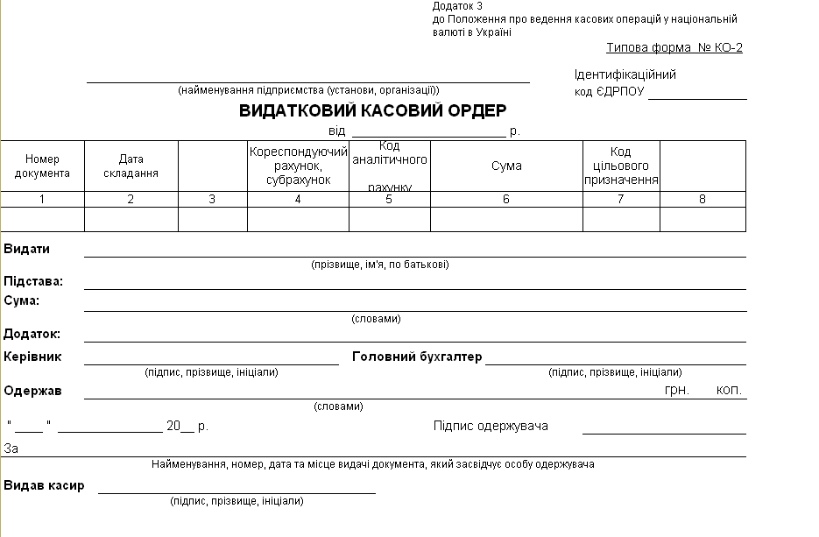
Видатковий касовий ордер

Slide 15
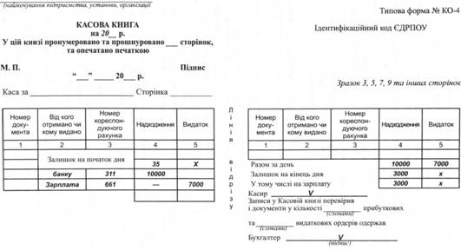
Касова книга

Slide 16
Фотографія робочого дня касира
№ | Вид роботи | Місце роботи | Час початку роботи, год хв | Час завершення роботи, год хв. | Тривалість роботи, год хв | Оцінка ефективності виконання роботи та використання робочого часу
1 | Приймання та видача готівки за оформленими прибутковими і видатковими касовими ордерами | Каса | 8-00 | 10-00 | 2-00 | відмінно
2 | Запис прибуткових і видаткових касових ордерів до касової книги | Каса | 8-00 | 10-00 | 2-00 | відмінно
3 | Проведення операцій у банку (отримання грошей за чеками, здача касових надходжень, отримання виписок з рахунків у банку, здача платіжних доручень та інших документів, якими оформляють операції за рахунками підприємства в банку тощо) | банк | 10-00 | 11-30 | 1-30 | відмінно
4 | Здача бухгалтерові розрахункового відділу отриманих у банку виписок і документів | Розраху- ковий відділ | 11-30 | 12-00 | 00-30 | відмінно
5 | Оформлення прибутковими та видатковими касовими ордерами (через бухгалтера розрахункового відділу) операцій з отримання грошей за чеками і здачі готівки у банк, запис ордерів до касової книги | Розраху- ковий відділ | 12-00 | 13-00 | 1-00 | відмінно
6 | Складання звіту касира і передача його бухгалтерові розрахункового відділу | каса | 13-00 | 14-00 | 1-00 | відмінно

Slide 17
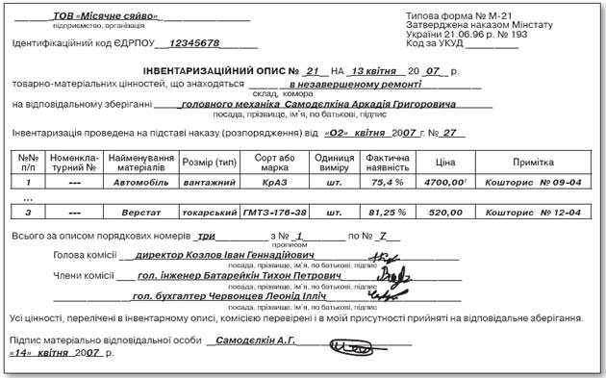
Інвентаризаційний опис

Slide 18
Заходи , що сприятимуть підвищенню ефективності господарської діяльності ПАТ «Полтавакондитер»:
провести модернізацію обладнання;
проаналізувати структуру продукції, її рентабельність і ринковий попит для виявлення видів, що дозволяють отримати максимальний прибуток;
приділяти більшу увагу мотивації працівників;
Збути залишки нереалізованої продукції, а також сировини та пакувальних матеріалів, що не будуть використовуватись у виробництві (широко застосовуючи рекламу, систему знижок і т. ін..);
робити ще якіснішу продукцію, ніж у конкурентів;
намагатися залучити якомога більше інвесторів.

Slide 19
Дякую за увагу!

